Slide 1







Slide 2


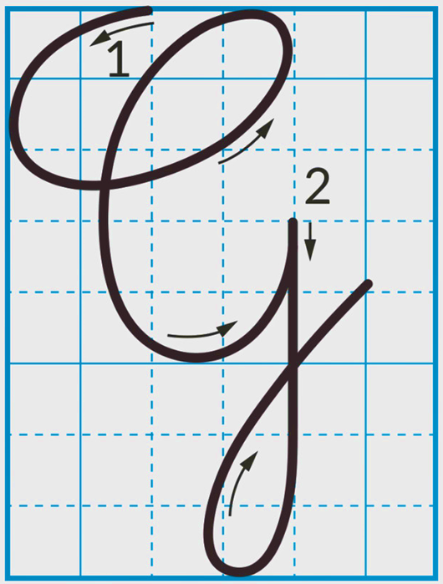
1. Giới thiệu mẫu chữ hoa
G
Quan sát chữ G cỡ vừa, cho biết chữ G gồm mấy nét, độ cao và độ rộng các nét?

Slide 3
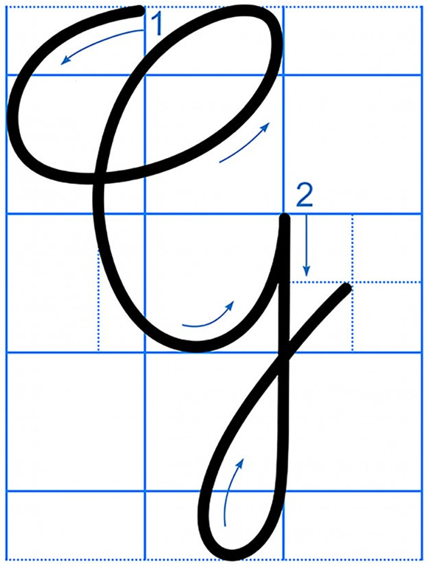
1. Giới thiệu mẫu chữ hoa
G
Chữ hoa G cỡ vừa có độ cao 5 li, độ rộng 4 li. Nét khuyết dưới rộng 1 li.
Chữ hoa G cỡ nhỏ có độ cao 2,5 li, độ rộng 2 li. Nét khuyết dưới rộng 0,5 li.

Slide 4

Hãy quan sát video sau:

Slide 5


G
3. Viết chữ hoa vào vở tập viết.
Vở tập viết

Slide 6
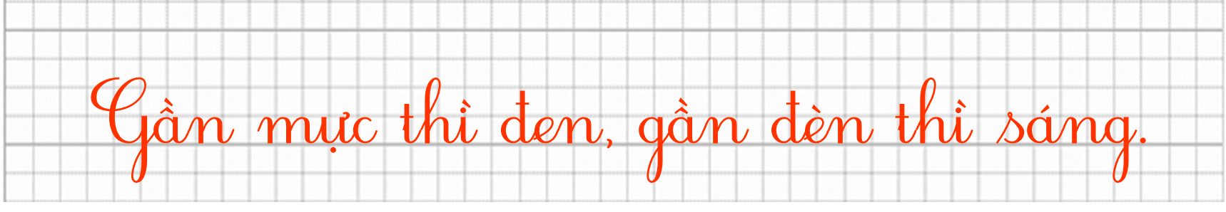

Câu ứng dụng:
Những chữ nào cao 2,5 li?
Chữ g, h cao 2,5 li

Slide 7
Câu ứng dụng:
Những chữ nào cao 1,5 li?
Chữ t cao 1,5 li

Slide 8
Câu ứng dụng:
Những chữ nào cao 1 li?
Chữ a, n, m, ư, c, i, e, â, s cao 1 li

